Slide 1

Robot do rehabilitacji kończyn górnych wykorzystujący powierzchniowe sygnały elektromiograficzne
Autor rozprawy: Artur Gmerek
Promotor: prof. dr hab. inż. Edward Jezierski
POLITECHNIKA ŁÓDZKA

Slide 2
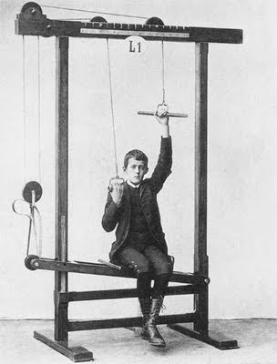
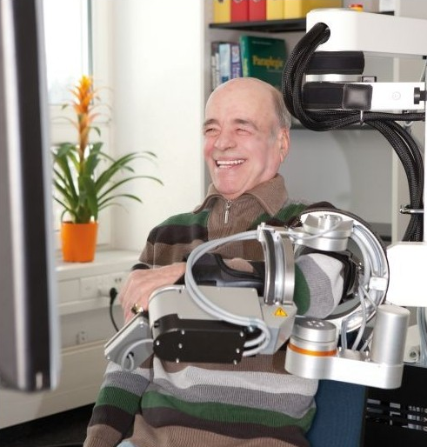
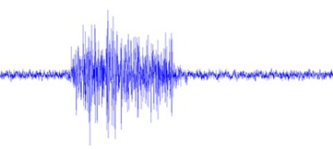
Cel projektu
Armeo firmy Hocoma – najbardziej zaawansowany robot rehabilitacyjny
Celem projektu, realizowanego w ramach grantu promotorskiego NCN nr N N514 469339, było opracowanie robota przeznaczonego do rehabilitacji kończyny górnej, wykorzystującego powierzchniowe sygnały elektromiograficzne (sEMG). Sygnały te niosą ze sobą informacje pozwalające na poprawienie procesu rehabilitacji.

Slide 3
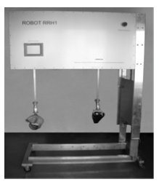
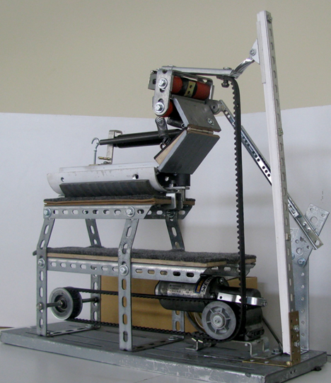
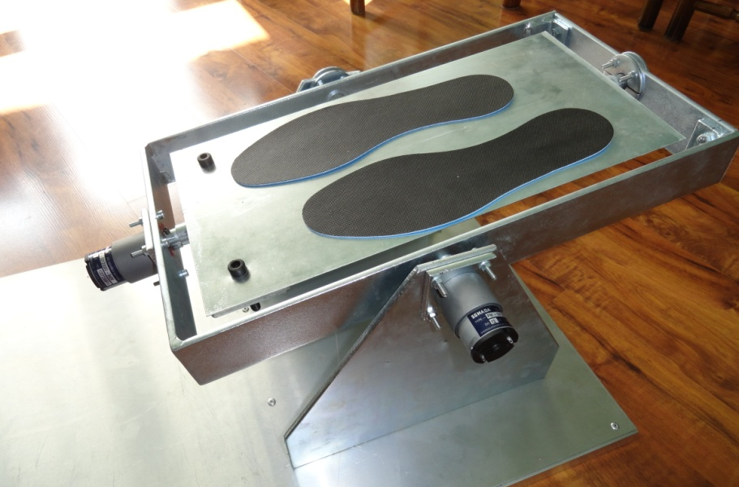
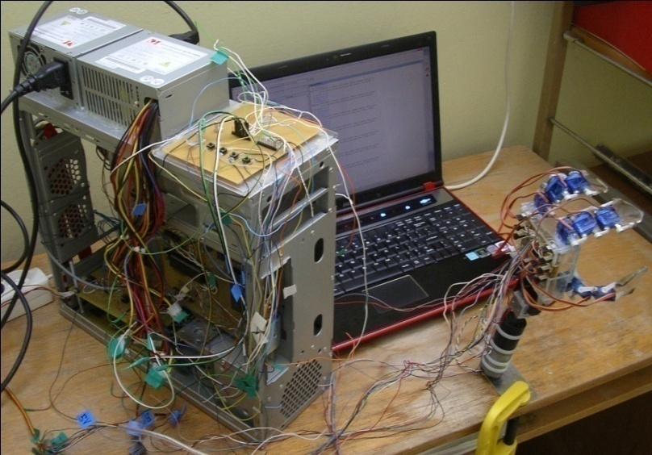
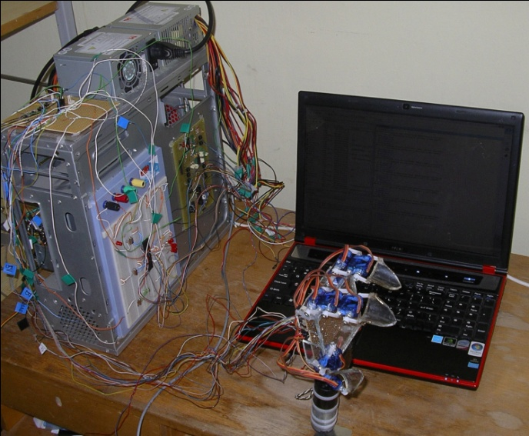
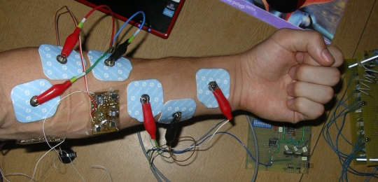
Doświadczenie Instytutu Automatyki PŁ w zakresie robotyki rehabilitacyjnej

Slide 4
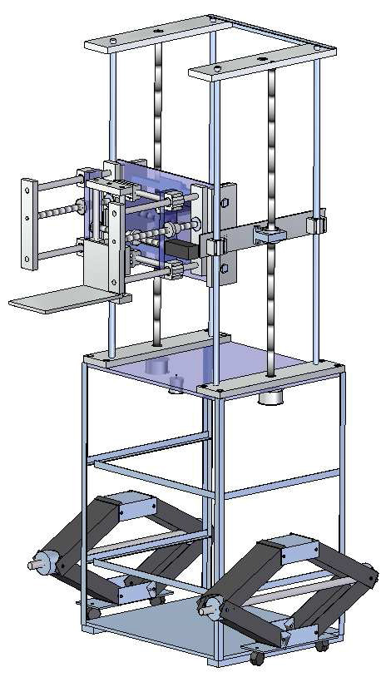
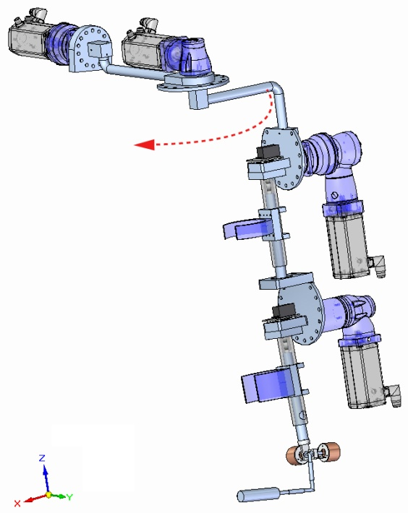
Konstrukcja robota „Arm Rehabilitation Robot”
Główny robot wykonany w ramach pracy doktorskiej składa się z podstawy, w której znajdują się elementy elektryczne robota oraz aktywnej ortezy, mocowanej do kończyny górnej pacjenta.

Slide 5
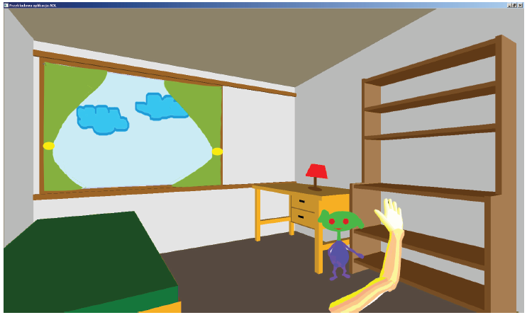
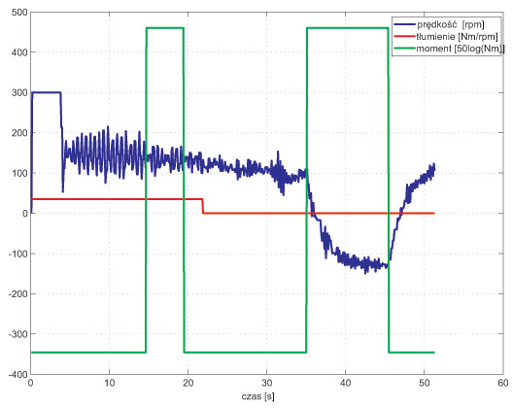
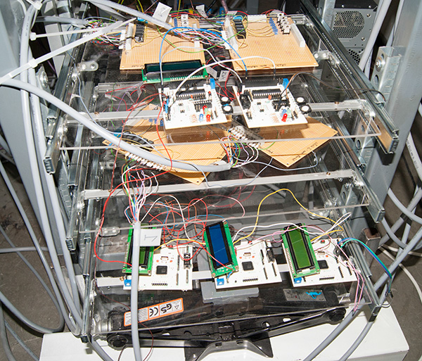
Podsystemy głównego robota
Podsystem wirtualnej rzeczywistości
Sterownik admitancyjny
Autorskie sterowniki i konstrukcja

Slide 6
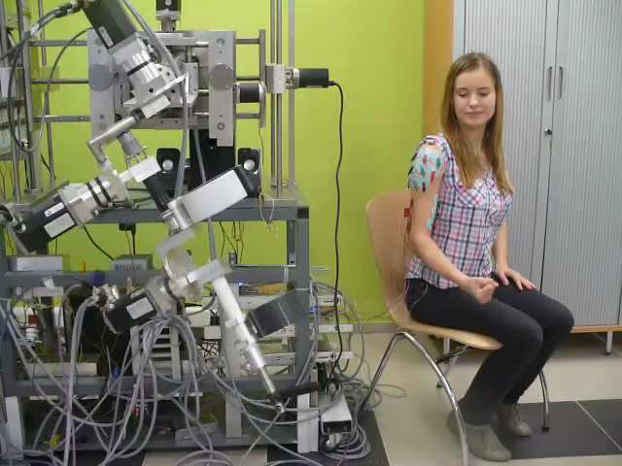
Rezultat – robot sterowany sygnałami sEMG
Oscylacje ostatniego napędzanego przegubu, wynikają z zadanej małej sztywności tego napędu.
Notes:
Dane liczbowe przedstawione są pracy doktorskiej.

Slide 7
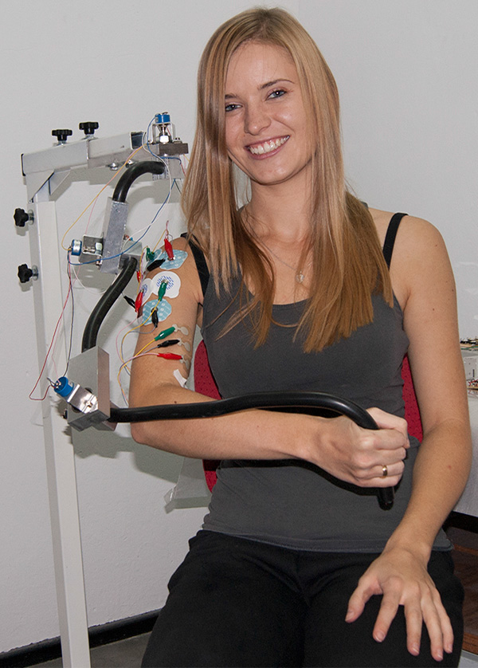
Wyniki - sygnały EMG
W wyniku prac nad sygnałami sEMG zaproponowano nowe metody przetwarzanie sygnałów elektromiograficznych. Jednym z ważniejszych wniosków było, że najwięcej informacji niosą cechy związane ze współczynnikami predykcji liniowej. W celu wykorzystania algorytmu w czasie rzeczywistym zdecydowano się na użycie sieci neuronowej (szybkość kosztem dokładności).

Slide 8
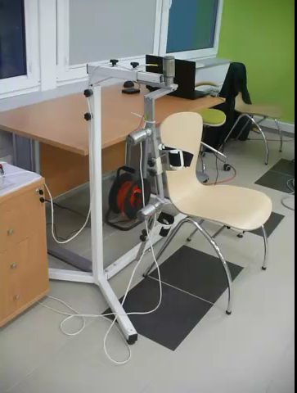
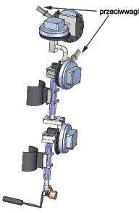
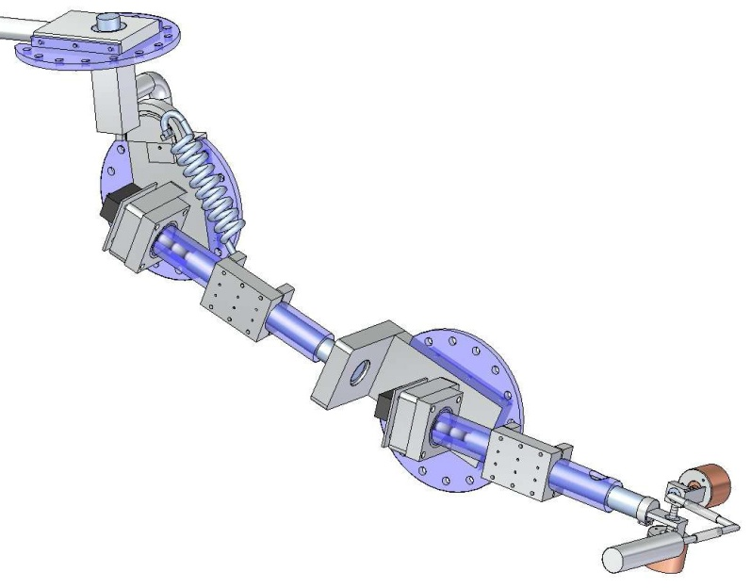
Wnioski z badań - nowe konstrukcje
W wyniku prac został wykonany jeden główny oraz jeden mniejszy robot rehabilitacyjny, przeznaczony do użytku domowego.
Szczególną uwagę zwrócono na rewersyjność napędów oraz konieczność zapewnienia biernej, a nie tylko aktywnej kompensacji grawitacji.
Notes:
Film – mały robot

Slide 9
Obecny projekt Artura Gmerek
Praca na stanowisku: Postdoctoral Researcher w Qatar University
Projekt: Grant Qatar National Research Fund pt: ”Identification of Time-Varying Human Ankle Dynamics and the Robust Robotic Control of Active Ankle Orthoses”
Kierownik: Prof. Robert Kearny z McGill University.
Grant w kooperacji z: Qatar Univeristy, McGill University, Hamad Medical Corporation oraz konsultantami z MIT i szpitala Rumailah Rehabilitation Hospital.
Fundusz – 1 mln US$
Główny cel, to opracowanie odpornych regulatorów aktywnej ortezy stawu skokowego:
opracowanie modelu stawu skokowego uwzględniającego sztywność wewnętrzną i refleksyjną
opracowanie krzepkich regulatorów do modelu z punktu 1
wdrożenie opracowanego kontrolera do ortezy stawu skokowego, opracowanie której również jest częścią projektu
Plany na przyszłość: dalsza praca w zakresie robotów rehabilitacyjnych i asystujących człowiekowi (mam nadzieję, że w Polsce).

Slide 10
Kierunki dalszych prac
Szereg celów naukowych (opracowywanie lepszych konstrukcji, algorytmów sterowania, rozwój technik wirtualnej i rozszerzonej rzeczywistości, przetwarzanie sygnałów elektromiograficznych, rozwój narzędzi do symulacji biomechanicznych).
Działalność popularyzatorska Instytutu w zakresie potrzeb wdrażania nowych technologii dla osób niepełnosprawnych (poprawa jakości życia, zmniejszenie kosztów państwa i osób niepełnosprawnych).
Przyszłe badania kliniczne i komercjalizacja wyników badań.

Slide 11
Zaproszenie do współpracy
Robotyka rehabilitacyjna jest interdyscyplinarną dziedziną nauki. W celu budowy dobrych robotów należy nie tylko rozwiązać problemy inżynierskie, ale również zbadać współzależności pomiędzy pacjentami a robotami pod kątem psychologicznym, społecznym i ekonomicznym (czym zajmuje się niewiele osób).
Możliwe obszary współpracy Instytutu Automatyki Politechniki Łódzkiej i innych ośrodków:
konferencje, działalność popularyzatorska
wspólne prace dyplomowe
wspólne granty badawcze
komercjalizacja wyników badań

